Slide 1
Aula 7 - Turma Avançado
Dicionários e Pandas

Slide 2
Dicionário
1.

Slide 3
Listas
Relembrando: uma lista é uma sequência de valores do mesmo tipo
[10, 16, 13, 9, 12]

Slide 4
Dicionários
Um dicionário é um par chave/valor;
Tipo uma lista, onde o índice é uma chave (geralmente um texto)
João : 10
Roberto: 16
Ana : 13
Nicolas : 09
Miguel : 12
Chave
Valor

Slide 5
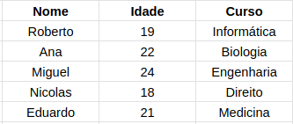
Dicionários
Podemos representar tabelas usando dicionários;
Nome das Colunas: Chaves
Valores das Colunas: Valores (em lista)

Slide 6
Pandas
2.

Slide 7

Pandas
Biblioteca famosa do Python, muito usada para análise de dados;
Permite análise de tabelas, com maior flexibilidade do que o Excel;
Integração com vários tipos de arquivo, incluindo o Excel

Slide 8
DataFrame
O data frame é o nome da tabela em Pandas;
Pode ser criado a partir de um arquivo (veremos na próxima aula) ou a partir de um dicionário;
Veja mais em: https://pandas.pydata.org/docs/reference/api/pandas.DataFrame.html

